Slide 1

컴퓨터 네트워크
Computer Network
2주차 실습과제 1-1(P18)
컴퓨터 공학과
20164091 / 송희령

Slide 2
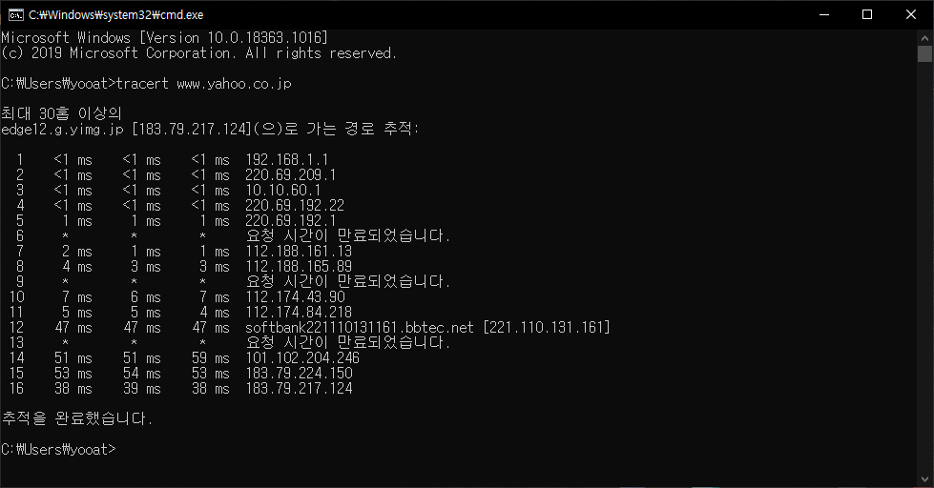
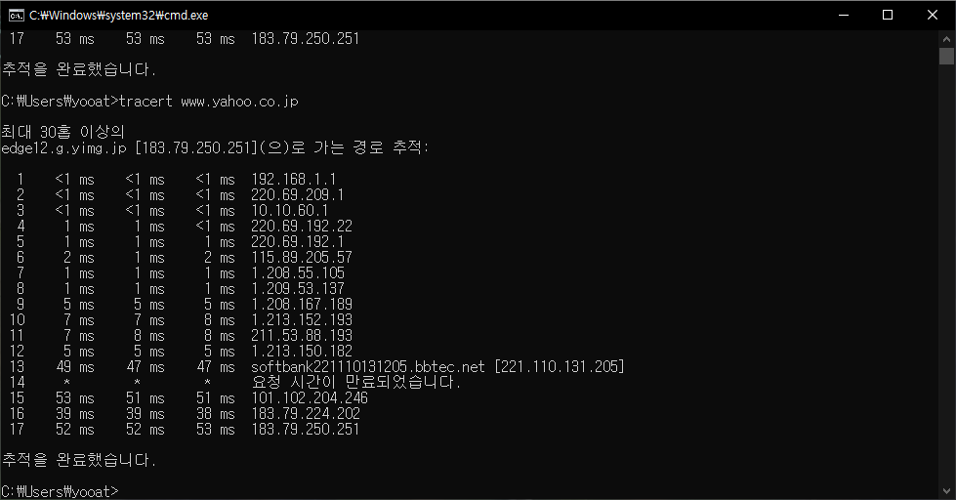
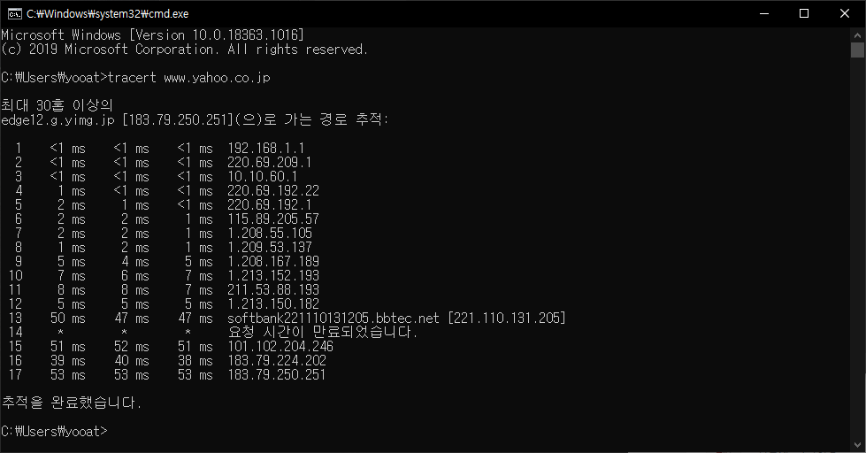
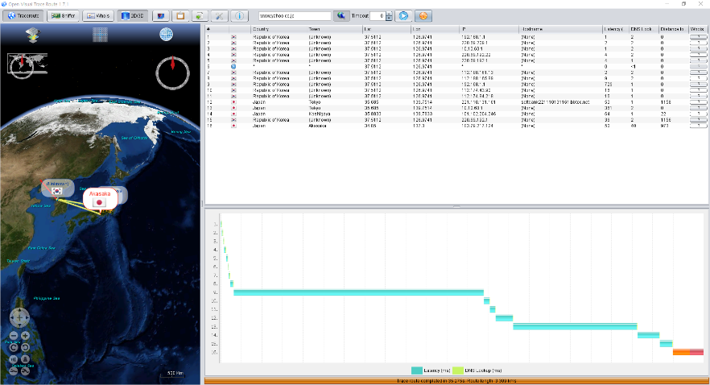
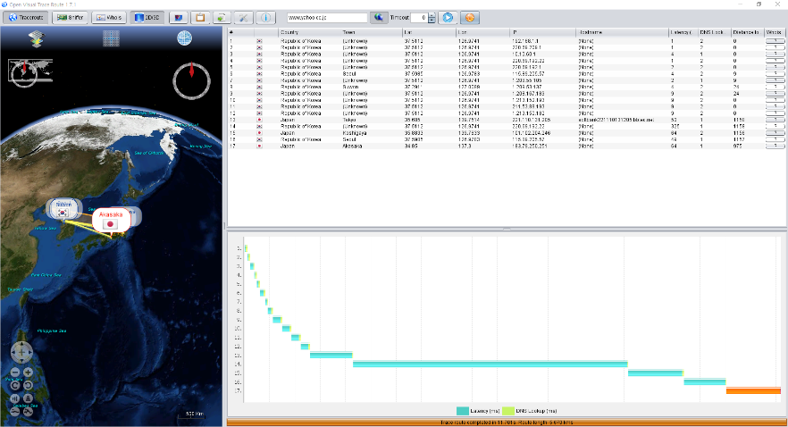
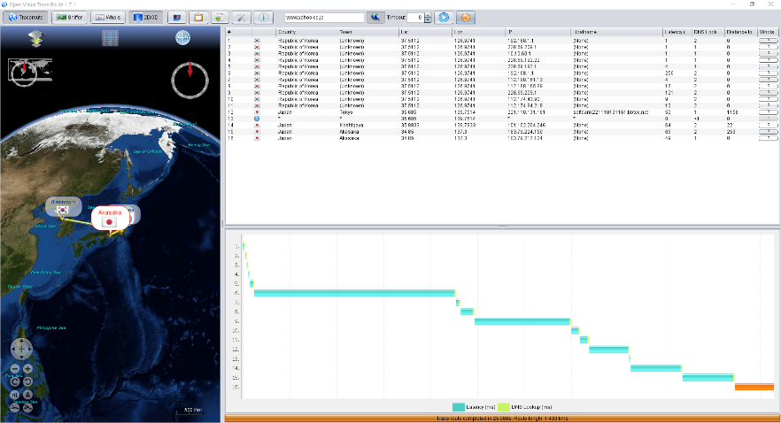
1
하루 중 다른 세 번의 시간에 같은 대륙에 있는 출발지와 목적지 사이에서 Traceroute를 실행하라
같은 대륙의 야후 재팬(www.yahoo.co.jp) 을 목적지로 잡고 3시간 간격을 두어 15:09, 18:24, 21:07에 재었습니다.
프로그램은 커맨드와 Open Visual Traceroute를 이용하였습니다.

Slide 3
1
하루 중 다른 세 번의 시간에 같은 대륙에 있는 출발지와 목적지 사이에서 Traceroute를 실행하라
a. 각 세번의 시간에 왕복 지연의 평균과 표준편차를 구하라.
지연의 평균(*는 미포함)
CMD창 :
15:09 -> 1 + 1 + 1 + 1 + 1 + 2 + 4 + 7 + 5 + 47 + 51 + 53 + 38 = 212 / 13 = 16.307
18:24 -> 1 + 1 + 1 + 1 + 1 + 2 + 1 + 1 + 5 + 7 + 7 + 5 + 49 + 53 + 39 + 52 = 226 / 16 = 14.125
21:07 -> 1 + 1 + 1 + 1 + 2 + 2 + 2 + 1 + 5 + 7 + 8 + 5 + 50 + 51 + 39 + 53 = 229 / 16 = 14.312
OVT 프로그램 :
15:09 -> 1 + 2 + 1 + 4 + 4 + 0 + 2 + 9 + 729 + 16 + 16 + 50 + 361 + 64 + 36 + 50 = 1345 / 16 = 84.062
18:24 -> 1 + 1 + 4 + 1 + 2 + 4 + 2 + 4 + 9 + 9 + 9 + 9 + 50 + 325 + 64 + 49 + 64 = 607 / 17 = 35.705
21:07 -> 1 + 1 + 1 + 1 + 4 + 256 + 4 + 16 + 121 + 9 + 10 + 50 + 0 + 64 + 65 + 49 = 652 / 16 = 40.75
분산
CMD창 : OVT 프로그램 :
15:09 -> 475.397 15:09 –> 37314.995
18:24 -> 426.783 18:24 -> 6089.220
21:07 -> 422.229 21:07 -> 4486.8666
표준편차
CMD창 : OVT 프로그램 :
15:09 -> 21.803 15:09 -> 193.170
18:24 -> 20.658 18:24 -> 78.033
21:07 -> 20.548 21:07 -> 66.984
분산과 표준편차는 http://mwultong.blogspot.com/2008/01/sum-average-stdev-median-calc.html에서 구하였습니다.
소수점은 세자리까지만 표기하였습니다.

Slide 4
1
하루 중 다른 세 번의 시간에 같은 대륙에 있는 출발지와 목적지 사이에서 Traceroute를 실행하라
b. 각 세번의 시간에 경로상에 있는 라우터 수를 구하라. 경로 변화가 있었는가?
(1) CMD 기준 (15시, 18시, 21시)
라우터 수는 시간 순서대로 16, 17, 17개 였으며 18시와 21시의 자료는 동일하게 지나갔지만 15시는 다르게 지나간 것을 볼 수 있습니다.

Slide 5
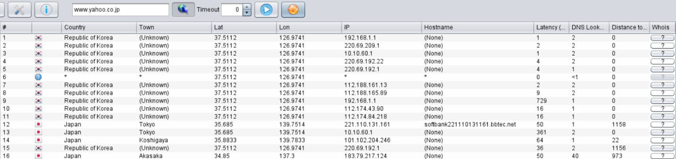
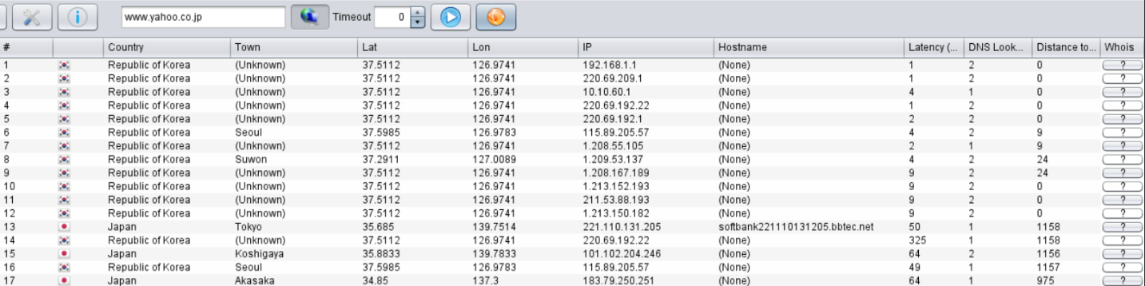
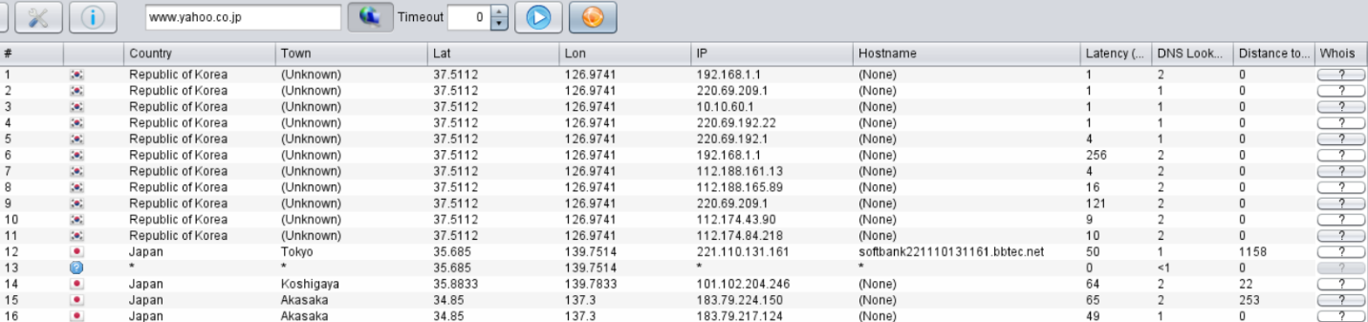
1
하루 중 다른 세 번의 시간에 같은 대륙에 있는 출발지와 목적지 사이에서 Traceroute를 실행하라
b. 각 세번의 시간에 경로상에 있는 라우터 수를 구하라. 경로 변화가 있었는가?
(2) OVT 프로그램 기준 (15시, 18시, 21시)
라우터 수는 시간 순서대로 16, 17, 16개 이며,
모든 시간대의 경로가 다 다른것을 볼 수 있습니다.

Slide 6
1
하루 중 다른 세 번의 시간에 같은 대륙에 있는 출발지와 목적지 사이에서 Traceroute를 실행하라
c. 출발지에서 목적지까지 Traceroute 패킷이 통과하는 ISP 네트워크 수를 식별하라. 비슷한 이름이나 비슷한 IP주소를 가진 라우터는 같은 ISP의 일부로 생각하라. 여러분의 실험에서, 이웃하는 ISP 사이의 피어링 인터페이스에서 커다란 지연이 발생하는가?
CMD 버전 (YAHOO JP)
JP 15PM | IP | WHOID | 지연 | JP 18PM | IP | WHOID | 지연 | JP 21PM | IP | WHOID | 지연
1 | 192.168.1.1 |  | 1 | 1 | 192.168.1.1 |  | 1 | 1 | 192.168.1.1 |  | 1
2 | 220.69.209.1 | 순천향 대학교 | 1 | 2 | 220.69.209.1 | 순천향 대학교 | 1 | 2 | 220.69.209.1 | 순천향 대학교 | 1
3 | 10.10.60.1 |  | 1 | 3 | 10.10.60.1 |  | 1 | 3 | 10.10.60.1 |  | 1
4 | 220.69.192.22 | 순천향 대학교 | 1 | 4 | 220.69.192.22 | 순천향 대학교 | 1 | 4 | 220.69.192.22 | 순천향 대학교 | 1
5 | 220.69.192.1 | 순천향 대학교 | 1 | 5 | 220.69.192.1 | 순천향 대학교 | 1 | 5 | 220.69.192.1 | 순천향 대학교 | 2
6 | 요청시간 만료 |  | * | 6 | 115.89.205.57 | LG유플러스 | 2 | 6 | 115.89.205.57 | LG유플러스 | 2
7 | 112.188.161.13 | KT | 2 | 7 | 1.208.55.105 | LG유플러스 | 1 | 7 | 1.208.55.105 | LG유플러스 | 2
8 | 112.188.165.89 | KT | 4 | 8 | 1.209.53.137 | LG유플러스 | 1 | 8 | 1.209.53.137 | LG유플러스 | 1
9 | 요청시간 만료 |  | * | 9 | 1.208.167.189 | LG유플러스 | 5 | 9 | 1.208.167.189 | LG유플러스 | 5
10 | 112.174.43.90 | KT | 7 | 10 | 1.213.152.193 | LG유플러스 | 7 | 10 | 1.213.152.193 | LG유플러스 | 7
11 | 112.174.84.218 | KT | 5 | 11 | 211.53.88.193 | LG유플러스 | 7 | 11 | 211.53.88.193 | LG유플러스 | 8
12 | 221.110.131.161 | SOFTBANK (일본) | 47 | 12 | 1.213.150.182 | LG유플러스 | 5 | 12 | 1.213.150.182 | LG유플러스 | 5
13 | 요청시간 만료 |  | * | 13 | 221.110.131.205 | SOFTBANK (일본) | 49 | 13 | 221.110.131.205 | SOFTBANK (일본) | 50
14 | 101.102.204.246 | SOFTBANK (일본) | 51 | 14 | 요청시간 만료 |  | * | 14 | 요청시간 만료 |  | *
15 | 183.79.224.150 | Yahoo (일본) | 53 | 15 | 101.102.204.246 | SOFTBANK (일본) | 53 | 15 | 101.102.204.246 | SOFTBANK (일본) | 51
16 | 183.79.217.124 | Yahoo (일본) | 38 | 16 | 183.79.224.202 | Yahoo (일본) | 39 | 16 | 183.79.224.202 | Yahoo (일본) | 39
 |  |  |  | 17 | 183.79.250.251 | Yahoo (일본) | 52 | 17 | 183.79.250.251 | Yahoo (일본) | 53
(1) CMD 기준 (15시, 18시, 21시)
조사하며 나온 ISP로 KT, LG유플러스, SOFTBANK, YAHOO 로 나옵니다. 국내망인 KT나 LG유플러스에서 일본 SOFTBANK로 넘어가는 시점에선
지연시간의 증가가 눈에띄게 늘어난 것을 볼 수 있습니다.

Slide 7
1
하루 중 다른 세 번의 시간에 같은 대륙에 있는 출발지와 목적지 사이에서 Traceroute를 실행하라
c. 출발지에서 목적지까지 Traceroute 패킷이 통과하는 ISP 네트워크 수를 식별하라. 비슷한 이름이나 비슷한 IP주소를 가진 라우터는 같은 ISP의 일부로 생각하라. 여러분의 실험에서, 이웃하는 ISP 사이의 피어링 인터페이스에서 커다란 지연이 발생하는가?
OVT 프로그램 버전 (YAHOO JP)
JP 15PM | IP | WHOID | 지연 | JP 18PM | IP | WHOID | 지연 | JP 21PM | IP | WHOID | 지연
1 | 192.168.1.1 |  | 1 | 1 | 192.168.1.1 |  | 1 | 1 | 192.168.1.1 |  | 1
2 | 220.69.209.1 | 순천향 대학교 | 2 | 2 | 220.69.209.1 | 순천향 대학교 | 1 | 2 | 220.69.209.1 | 순천향 대학교 | 1
3 | 10.10.60.1 |  | 1 | 3 | 10.10.60.1 |  | 4 | 3 | 10.10.60.1 |  | 1
4 | 220.69.192.22 | 순천향 대학교 | 4 | 4 | 220.69.192.22 | 순천향 대학교 | 1 | 4 | 220.69.192.22 | 순천향 대학교 | 1
5 | 220.69.192.1 | 순천향 대학교 | 4 | 5 | 220.69.192.1 | 순천향 대학교 | 2 | 5 | 220.69.192.1 | 순천향 대학교 | 4
6 | 요청시간 만료 |  | * | 6 | 115.89.205.57 | LG유플러스 | 4 | 6 | 192.168.1.1 | ??나?? | 256
7 | 112.188.161.13 | KT | 2 | 7 | 1.208.55.105 | LG유플러스 | 2 | 7 | 112.188.161.13 | KT | 4
8 | 112.188.165.89 | KT | 9 | 8 | 1.209.53.137 | LG유플러스 | 4 | 8 | 112.188.165.89 | KT | 16
9 | 192.168.1.1 | ??나?? | 729 | 9 | 1.208.167.189 | LG유플러스 | 9 | 9 | 220.69.209.1 | 순천향 대학교 | 121
10 | 112.174.43.90 | KT | 16 | 10 | 1.213.152.193 | LG유플러스 | 9 | 10 | 112.174.43.90 | KT | 9
11 | 112.174.84.218 | KT | 16 | 11 | 211.53.88.193 | LG유플러스 | 9 | 11 | 112.174.84.218 | KT | 10
12 | 221.110.131.161 | SOFTBANK (일본) | 50 | 12 | 1.213.150.182 | LG유플러스 | 9 | 12 | 221.110.131.161 | SOFTBANK (일본) | 50
13 | 10.10.60.1 |  | 361 | 13 | 221.110.131.205 | SOFTBANK (일본) | 50 | 13 | * | * | 0
14 | 101.102.204.246 | SOFTBANK (일본) | 64 | 14 | 220.69.192.22 | 순천향 대학교 | 325 | 14 | 101.102.204.246 | SOFTBANK (일본) | 64
15 | 220.69.192.1 | 순천향 대학교 | 36 | 15 | 101.102.204.246 | SOFTBANK (일본) | 64 | 15 | 183.79.224.150 | Yahoo (일본) | 65
16 | 183.79.217.124 | Yahoo (일본) | 50 | 16 | 115.89.205.57 | LG유플러스 | 49 | 16 | 183.79.217.124 | Yahoo (일본) | 49
 |  |  |  | 17 | 183.79.250.251 | Yahoo (일본) | 64
(2) OVT 프로그램 기준 (15시, 18시, 21시)
조사하며 나온 ISP로 KT, LG유플러스, SOFTBANK, YAHOO 로 CMD 조사와 똑같이 나옵니다. 국내망인 KT나 LG유플러스에서 일본 SOFTBANK로 넘어가는 시점에선 지연시간의 증가가 눈에띄게 늘어난 것을 볼 수 있습니다.
하지만 중간중간 학교 IP나 제 컴퓨터(보라색표시)가 찍히는 것을 볼 수 있는데 해당 구간에서 지연시간이 상대적으로 비정상적인 지연시간이 측정되는것을 볼 수 있습니다… 그래서 CMD 보다 OVT의 표준편차가 높은것인듯 합니다.

Slide 8
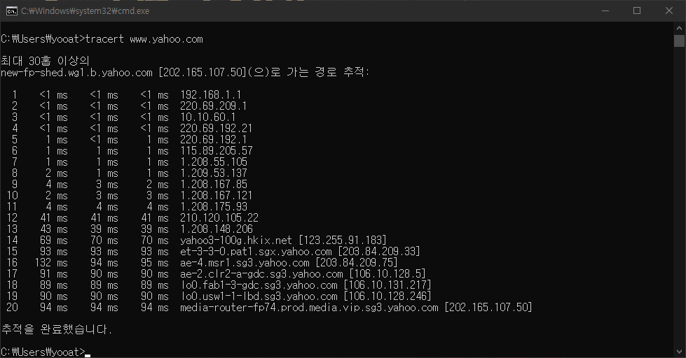
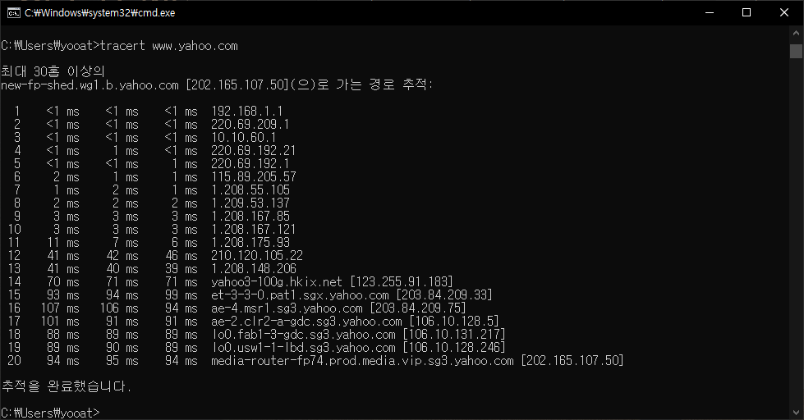

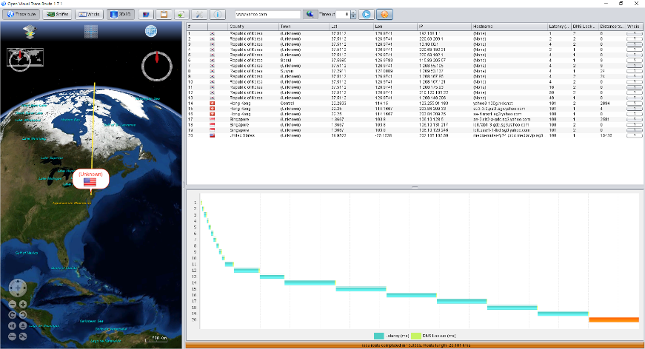
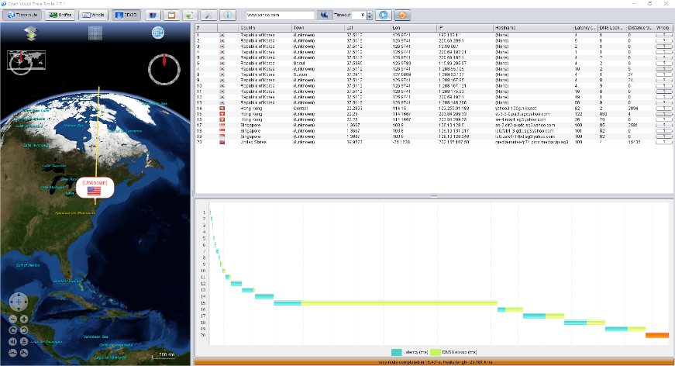
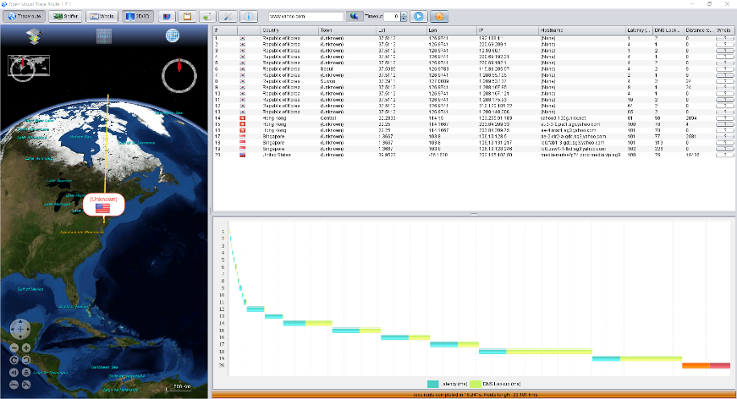
2
하루 중 다른 세 번의 시간에 다른 대륙에 있는 출발지와 목적지 사이에서 Traceroute를 실행하라
다른 대륙의 야후 미국 본사(www.yahoo.com) 를 목적지로 잡고 3시간 간격을 두어 15:14, 18:26, 21:08에 재었습니다.
프로그램은 전과 동일하게 커맨드와 Open Visual Traceroute를 이용하였습니다.

Slide 9
2
하루 중 다른 세 번의 시간에 다른 대륙에 있는 출발지와 목적지 사이에서 Traceroute를 실행하라
a. 각 세번의 시간에 왕복 지연의 평균과 표준편차를 구하라.
지연의 평균(*는 미포함)
CMD창 :
15:14 -> 1 + 1 + 1 + 1 + 1 + 1 + 1 + 2 + 4 + 2 + 4 + 41 + 43 + 69 + 93 + 132 + 91 + 89 + 90 + 94 = 761 / 20 = 38.05
18:26 -> 1 + 1 + 1 + 1 + 1 + 2 + 1 + 2 + 3 + 3 + 11 + 41 + 41 + 70 + 93 + 107 + 101 + 88 + 89 + 94 = 751/20 = 37.55
21:08 -> 1 + 1 + 1 + 1 + 2 + 1 + 2 + 2 + 4 + 4 + 4 + 44 + 60 + 70 + 93 + 94 + 97 + 88 + 89 + 94 = 752 / 20 = 37.6
OVT 프로그램 :
15:14 -> 1 + 2 + 4 + 2 + 4 + 4 + 4 + 4 + 4 + 4 + 16 + 50 + 49 + 101 + 101 + 100 + 100 + 101 + 101 + 100 = 851 / 20 = 42.55
18:26 -> 4 + 5 + 2 + 1 + 4 + 4 + 10 + 4 + 4 + 4 + 16 + 49 + 50 + 82 + 122 + 36 + 100 + 101 + 100 + 100 = 798 / 20 = 39.9
21:08 -> 1 + 4 + 1 + 4 + 4 + 4 + 2 + 4 + 9 + 4 + 10 + 64 + 65 + 81 + 100 + 101 + 101 + 101 + 102 + 100 = 862 / 20 = 43.1
분산
CMD창 : OVT 프로그램 :
15:14 -> 2031.207 15:14 –> 2087.944
18:26 -> 1842.892 18:26 -> 1928.831
21:08 -> 1769.515 21:08 -> 2053.673
표준편차
CMD창 : OVT 프로그램 :
15:14 -> 45.068 15:14 -> 45.694
18:26 -> 42.928 18:26 -> 43.918
21:08 -> 42.065 21:08 -> 45.317
분산과 표준편차는 http://mwultong.blogspot.com/2008/01/sum-average-stdev-median-calc.html에서 구하였습니다.
소수점은 3자리까지만 표기하였습니다.

Slide 10
2
하루 중 다른 세 번의 시간에 다른 대륙에 있는 출발지와 목적지 사이에서 Traceroute를 실행하라
b. 각 세번의 시간에 경로상에 있는 라우터 수를 구하라. 경로 변화가 있었는가?
(1) CMD 기준 (15시, 18시, 21시)
라우터 수는 3개 시간대 모두 20개로 같은것을 볼 수 있습니다.
경로 또한 바뀌지 않는것을 볼 수 있습니다.

Slide 11
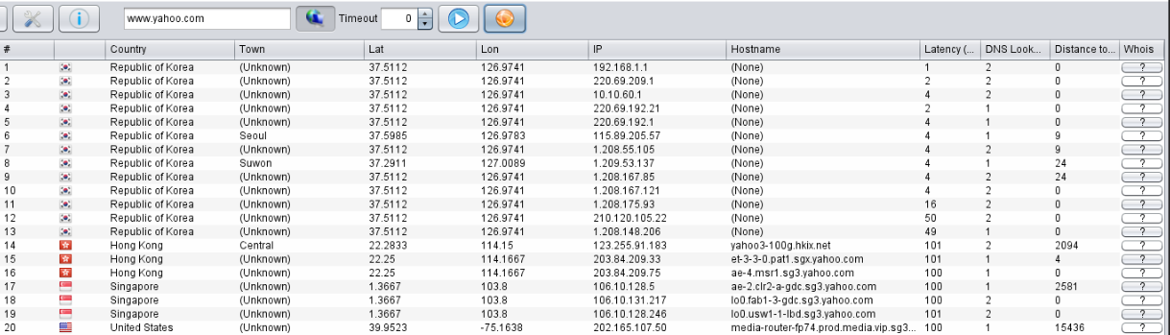
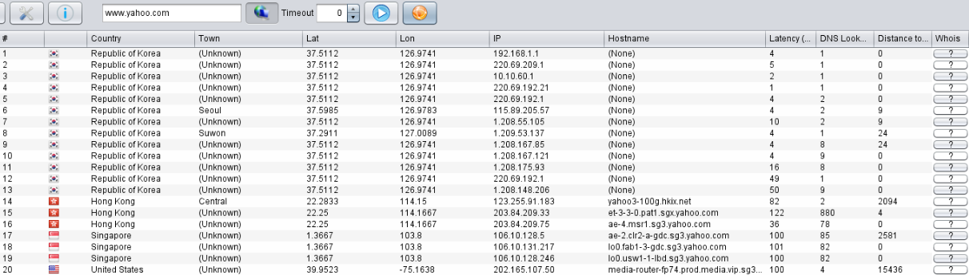
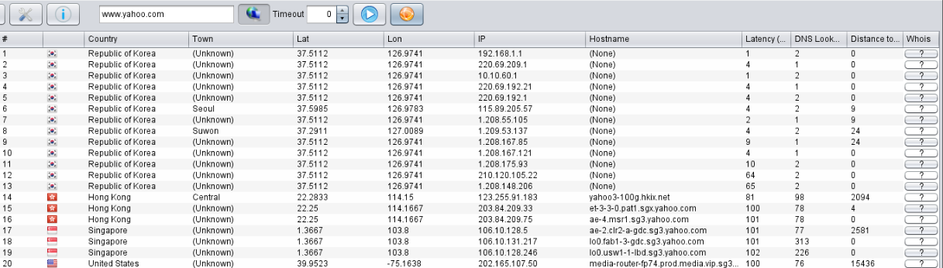
2
하루 중 다른 세 번의 시간에 다른 대륙에 있는 출발지와 목적지 사이에서 Traceroute를 실행하라
b. 각 세번의 시간에 경로상에 있는 라우터 수를 구하라. 경로 변화가 있었는가?
(2) OVT 프로그램 기준 (15시, 18시, 21시)
역시 CMD와 동일하게 같은 라우터수, 같은 경로로
변화 없이 가는것을 볼 수 있습니다.

Slide 12
2
하루 중 다른 세 번의 시간에 다른 대륙에 있는 출발지와 목적지 사이에서 Traceroute를 실행하라
c. 출발지에서 목적지까지 Traceroute 패킷이 통과하는 ISP 네트워크 수를 식별하라. 비슷한 이름이나 비슷한 IP주소를 가진 라우터는 같은 ISP의 일부로 생각하라. 여러분의 실험에서, 이웃하는 ISP 사이의 피어링 인터페이스에서 커다란 지연이 발생하는가?
CMD 프로그램 버전 (YAHOO US)
US 15PM | IP | WHOID | 지연 | US 18PM | IP | WHOID | 지연 | US 21PM | IP | WHOID | 지연
1 | 192.168.1.1 |  | 1 | 1 | 192.168.1.1 |  | 1 | 1 | 192.168.1.1 |  | 1
2 | 220.69.209.1 | 순천향대학교 | 1 | 2 | 220.69.209.1 | 순천향대학교 | 1 | 2 | 220.69.209.1 | 순천향대학교 | 1
3 | 10.10.60.1 |  | 1 | 3 | 10.10.60.1 |  | 1 | 3 | 10.10.60.1 |  | 1
4 | 220.69.192.21 | 순천향대학교 | 1 | 4 | 220.69.192.21 | 순천향대학교 | 1 | 4 | 220.69.192.21 | 순천향대학교 | 1
5 | 220.69.192.1 | 순천향대학교 | 1 | 5 | 220.69.192.1 | 순천향대학교 | 1 | 5 | 220.69.192.1 | 순천향대학교 | 2
6 | 115.89.205.57 | LG유플러스 | 1 | 6 | 115.89.205.57 | LG유플러스 | 2 | 6 | 115.89.205.57 | LG유플러스 | 1
7 | 1.208.55.105 | LG유플러스 | 1 | 7 | 1.208.55.105 | LG유플러스 | 1 | 7 | 1.208.55.105 | LG유플러스 | 2
8 | 1.209.53.137 | LG유플러스 | 2 | 8 | 1.209.53.137 | LG유플러스 | 2 | 8 | 1.209.53.137 | LG유플러스 | 2
9 | 1.208.167.85 | LG유플러스 | 4 | 9 | 1.208.167.85 | LG유플러스 | 3 | 9 | 1.208.167.85 | LG유플러스 | 4
10 | 1.208.167.121 | LG유플러스 | 2 | 10 | 1.208.167.121 | LG유플러스 | 3 | 10 | 1.208.167.121 | LG유플러스 | 4
11 | 1.208.175.93 | LG유플러스 | 4 | 11 | 1.208.175.93 | LG유플러스 | 11 | 11 | 1.208.175.93 | LG유플러스 | 4
12 | 210.120.105.22 | LG유플러스 | 41 | 12 | 210.120.105.22 | LG유플러스 | 41 | 12 | 210.120.105.22 | LG유플러스 | 44
13 | 1.208.148.206 | LG유플러스 | 43 | 13 | 1.208.148.206 | LG유플러스 | 41 | 13 | 1.208.148.206 | LG유플러스 | 60
14 | 123.255.91.183 | HKIX ( 홍콩) | 69 | 14 | 123.255.91.183 | HKIX ( 홍콩) | 70 | 14 | 123.255.91.183 | HKIX ( 홍콩) | 70
15 | 203.84.209.33 | YAHOO (홍콩) | 93 | 15 | 203.84.209.33 | YAHOO (홍콩) | 93 | 15 | 203.84.209.33 | YAHOO (홍콩) | 93
16 | 203.84.209.75 | YAHOO (홍콩) | 132 | 16 | 203.84.209.75 | YAHOO (홍콩) | 107 | 16 | 203.84.209.75 | YAHOO (홍콩) | 94
17 | 106.10.128.5 | YAHOO (싱가포르) | 91 | 17 | 106.10.128.5 | YAHOO (싱가포르) | 101 | 17 | 106.10.128.5 | YAHOO (싱가포르) | 97
18 | 106.10.131.217 | YAHOO (싱가포르) | 89 | 18 | 106.10.131.217 | YAHOO (싱가포르) | 88 | 18 | 106.10.131.217 | YAHOO (싱가포르) | 88
19 | 106.10.128.246 | YAHOO (싱가포르) | 90 | 19 | 106.10.128.246 | YAHOO (싱가포르) | 89 | 19 | 106.10.128.246 | YAHOO (싱가포르) | 89
20 | 202.165.107.50 | YAHOO (SG? US?) | 94 | 20 | 202.165.107.50 | YAHOO (SG? US?) | 94 | 20 | 202.165.107.50 | YAHOO (SG? US?) | 94
(1) CMD 기준 (15시, 18시, 21시)
조사하며 나온 ISP로 LG유플러스, HKIX(홍콩인터넷교환), YAHOO(홍콩,싱가포르) 로 나옵니다.
넘어가는 중간 중간 지연 시간이 길어지는 구간이 존재하는것을 볼 수 있습니다.

Slide 13
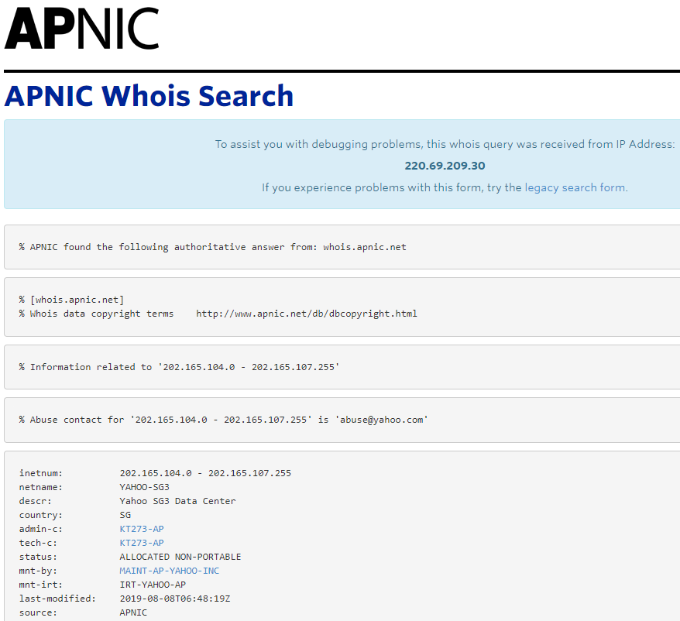
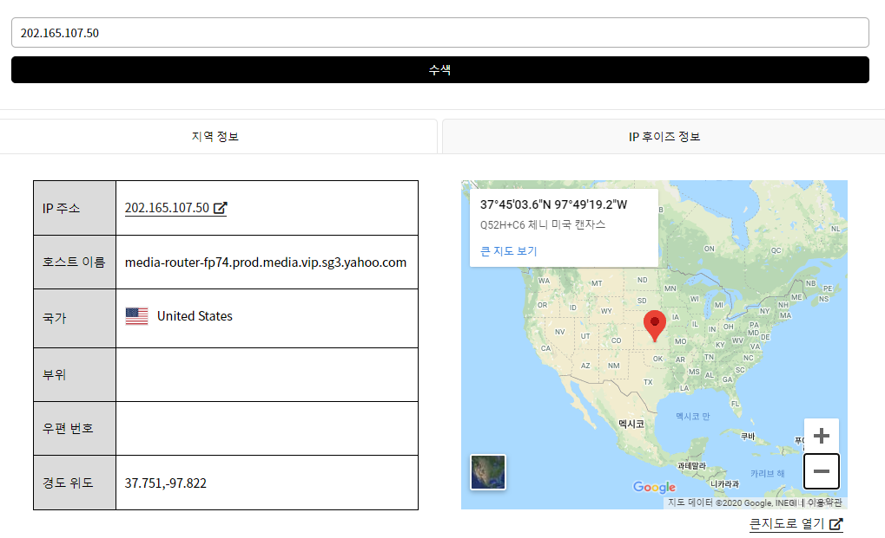
2
하루 중 다른 세 번의 시간에 다른 대륙에 있는 출발지와 목적지 사이에서 Traceroute를 실행하라
c. 출발지에서 목적지까지 Traceroute 패킷이 통과하는 ISP 네트워크 수를 식별하라. 비슷한 이름이나 비슷한 IP주소를 가진 라우터는 같은 ISP의 일부로 생각하라. 여러분의 실험에서, 이웃하는 ISP 사이의 피어링 인터페이스에서 커다란 지연이 발생하는가?
(1) CMD 기준 (15시, 18시, 21시)
마지막 주소 에서 국가는 미국으로 뜨지만 라우터는 홍콩에 있는것으로 나옵니다. APNIC의 whois 검색상에선 YAHOO의 싱가포르 데이터 센터 주소로 나오지만
지역을 검색해 보면 미국 중심으로 나오게 됩니다.
실제 미국인지, 싱가포르인지 모르겠습니다.

Slide 14
2
하루 중 다른 세 번의 시간에 다른 대륙에 있는 출발지와 목적지 사이에서 Traceroute를 실행하라
c. 출발지에서 목적지까지 Traceroute 패킷이 통과하는 ISP 네트워크 수를 식별하라. 비슷한 이름이나 비슷한 IP주소를 가진 라우터는 같은 ISP의 일부로 생각하라. 여러분의 실험에서, 이웃하는 ISP 사이의 피어링 인터페이스에서 커다란 지연이 발생하는가?
OVT 프로그램 버전 (YAHOO US)
US 15PM | IP | WHOID | 지연 | US 18PM | IP | WHOID | 지연 | US 21PM | IP | WHOID | 지연
1 | 192.168.1.1 |  | 1 | 1 | 192.168.1.1 |  | 4 | 1 | 192.168.1.1 |  | 1
2 | 220.69.209.1 | 순천향대학교 | 2 | 2 | 220.69.209.1 | 순천향대학교 | 5 | 2 | 220.69.209.1 | 순천향대학교 | 4
3 | 10.10.60.1 |  | 4 | 3 | 10.10.60.1 |  | 2 | 3 | 10.10.60.1 |  | 1
4 | 220.69.192.21 | 순천향대학교 | 2 | 4 | 220.69.192.21 | 순천향대학교 | 1 | 4 | 220.69.192.21 | 순천향대학교 | 4
5 | 220.69.192.1 | 순천향대학교 | 4 | 5 | 220.69.192.1 | 순천향대학교 | 4 | 5 | 220.69.192.1 | 순천향대학교 | 4
6 | 115.89.205.57 | LG유플러스 | 4 | 6 | 115.89.205.57 | LG유플러스 | 4 | 6 | 115.89.205.57 | LG유플러스 | 4
7 | 1.208.55.105 | LG유플러스 | 4 | 7 | 1.208.55.105 | LG유플러스 | 10 | 7 | 1.208.55.105 | LG유플러스 | 2
8 | 1.209.53.137 | LG유플러스 | 4 | 8 | 1.209.53.137 | LG유플러스 | 4 | 8 | 1.209.53.137 | LG유플러스 | 4
9 | 1.208.167.85 | LG유플러스 | 4 | 9 | 1.208.167.85 | LG유플러스 | 4 | 9 | 1.208.167.85 | LG유플러스 | 9
10 | 1.208.167.121 | LG유플러스 | 4 | 10 | 1.208.167.121 | LG유플러스 | 4 | 10 | 1.208.167.121 | LG유플러스 | 4
11 | 1.208.175.93 | LG유플러스 | 16 | 11 | 1.208.175.93 | LG유플러스 | 16 | 11 | 1.208.175.93 | LG유플러스 | 10
12 | 210.120.105.22 | LG유플러스 | 50 | 12 | 210.120.105.22 | LG유플러스 | 49 | 12 | 210.120.105.22 | LG유플러스 | 64
13 | 1.208.148.206 | LG유플러스 | 49 | 13 | 1.208.148.206 | LG유플러스 | 50 | 13 | 1.208.148.206 | LG유플러스 | 65
14 | 123.255.91.183 | HKIX ( 홍콩) | 101 | 14 | 123.255.91.183 | HKIX ( 홍콩) | 82 | 14 | 123.255.91.183 | HKIX ( 홍콩) | 81
15 | 203.84.209.33 | YAHOO (홍콩) | 101 | 15 | 203.84.209.33 | YAHOO (홍콩) | 122 | 15 | 203.84.209.33 | YAHOO (홍콩) | 100
16 | 203.84.209.75 | YAHOO (홍콩) | 100 | 16 | 203.84.209.75 | YAHOO (홍콩) | 36 | 16 | 203.84.209.75 | YAHOO (홍콩) | 101
17 | 106.10.128.5 | YAHOO (싱가포르) | 100 | 17 | 106.10.128.5 | YAHOO (싱가포르) | 100 | 17 | 106.10.128.5 | YAHOO (싱가포르) | 101
18 | 106.10.131.217 | YAHOO (싱가포르) | 100 | 18 | 106.10.131.217 | YAHOO (싱가포르) | 101 | 18 | 106.10.131.217 | YAHOO (싱가포르) | 101
19 | 106.10.128.246 | YAHOO (싱가포르) | 101 | 19 | 106.10.128.246 | YAHOO (싱가포르) | 100 | 19 | 106.10.128.246 | YAHOO (싱가포르) | 102
20 | 202.165.107.50 | YAHOO (SG? US?) | 100 | 20 | 202.165.107.50 | YAHOO (SG? US?) | 100 | 20 | 202.165.107.50 | YAHOO (SG? US?) | 100
(2) OVT 프로그램 기준 (15시, 18시, 21시)
같은 주소로 계속 받아왔기 때문에 이전 CMD와 유사합니다.

Slide 15
감사합니다
20164091 송희령

